Slide 1

Surveillance de la durabilité des MILD
Présentation générale du questionnaire
Notes:
Cette présentation fournit une vue d’ensemble de la structure du questionnaire, tout en soulignant certaines règles générales lorsqu’il s’agit de saisir les réponses. Cette présentation est censée précéder un examen étape par étape du questionnaire, ainsi qu’un jeu de rôles.

Slide 2
Éléments (sections)
Identification et consentement
Membres du ménage
Caractéristiques du ménage et moustiquaires en sa possession
Comportement et attitudes en matière d’entretien et réparations
Moustiquaires perdues
Moustiquaires issues de la campagne et que le ménage a en sa possession
Autres moustiquaires que le ménage a en sa possession
Notes:
Le questionnaire initial (qui sert à établir la cohorte de moustiquaires issues de la campagne et devant être surveillées) se compose de six sections : ...
À noter que lors des cycles suivants, la section 4 disparaît et les questions pertinentes sont intégrées à la section 5 pour chacune des moustiquaires de la cohorte.

Slide 3
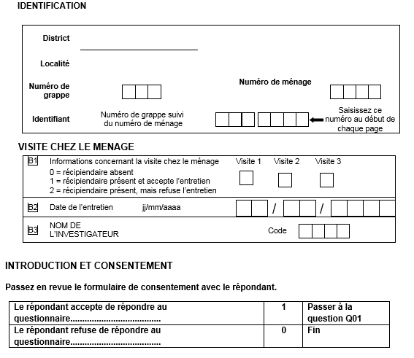
Identification
Notes:
La section « Identification » est la plus importante de ce questionnaire car sans ces renseignements, les informations recueillies ne peuvent pas être analysées et par conséquent, n’apportent rien à cette étude.
La localité (dans cet exemple, la zone d’administration locale [ZAL] au Nigeria), c’est-à-dire un quartier et la ville ou province, permet de clarifier l’emplacement géographique. Cependant, dans le cadre de ce premier questionnaire, l’élément le plus important reste l’identifiant. Cet identifiant se compose du numéro de grappe (le numéro du village ou de la communauté) suivi du numéro du ménage (qui se trouve dans la liste de tous les ménages de la communauté)... Cette procédure est expliquée plus en détail dans la présentation « Sélection des ménages ».
La deuxième section documente les contacts avec le ménage sélectionné (échantillonné) : elle doit être systématiquement remplie, même si le ménage a refusé de répondre ou s’il était toujours absent après trois tentatives.
Après l’identification, vous lisez le script de consentement (voir le document correspondant), et si le ménage accepte de participer, vous effectuez l’entretien.

Slide 4
Structure de base
Tela
Ménage
Tela
Membres
Tela
Tela
Moustiquaires perdues
Tela
Tela
Moustiquaires
Campagne et autres
Notes:
Dans le cadre de ce questionnaire, l’unité d’observation principale est le ménage, ou plus précisément le répondant au sein du ménage, mais les réponses correspondent généralement à la totalité du ménage. Cependant, cette unité d’observation est différente dans trois sections du questionnaire :
la liste des membres du ménage, où chaque ligne correspond à un individu qui habite dans le logement ou qui s’y trouve en visite ;
ce que sont devenues les moustiquaires que le ménage n’a plus en sa possession et pourquoi elles ont été perdues, où les réponses correspondent à chaque moustiquaire perdue ;
les caractéristiques des moustiquaires que le ménage a en sa possession, où la moustiquaire est l’unité d’observation. Cette partie se compose d’une section qui examine toutes les moustiquaires issues de la campagne, et d’une autre section consacrée à toutes les autres moustiquaires (provenant d’autres sources).

Slide 5
Règles générales pour remplir le questionnaire
Ne lisez pas les réponses possibles.
Aidez le répondant à se remémorer correctement les événements, etc.
Si la réponse fournie ne figure pas dans le questionnaire, cochez la possibilité la plus proche. Si toutes les réponses proposées sont très différentes, cochez « Autre ».
Respectez l’enchaînement des questions tel qu’il est indiqué.
Entourez toujours clairement les réponses.
Notes:
Voici quelques règles générales à respecter lorsque vous remplissez le questionnaire.
Ne lisez jamais les réponses possibles au répondant. Au contraire, écoutez ses réponses et cochez la proposition correspondante dans le questionnaire.
Si la question nécessite de se remémorer des événements passés et si le répondant a du mal à s’en souvenir, aidez-le à retracer l’événement pas à pas afin de rafraîchir sa mémoire.
Si la réponse fournie ne correspond pas exactement aux options formulées dans le questionnaire, cochez celle qui s’en approche le plus, c’est-à-dire dont le sens est identique, même si le répondant a utilisé d’autres mots. En revanche, si la réponse ne correspond à aucune proposition, si elle en est très différente, cochez la case « Autre ».
Faites bien attention à l’enchaînement des questions, c’est-à-dire aux instructions fournies dans le questionnaire, qui vous indiquent quelle question poser en fonction des réponses (cette remarque ne s’applique pas aux investigateurs qui utilisent des appareils numériques pour la collecte des informations).
Entourez bien clairement les réponses pour que les équipes chargées de saisir les données n’aient aucun doute lorsqu’elles examineront les réponses.

Slide 6
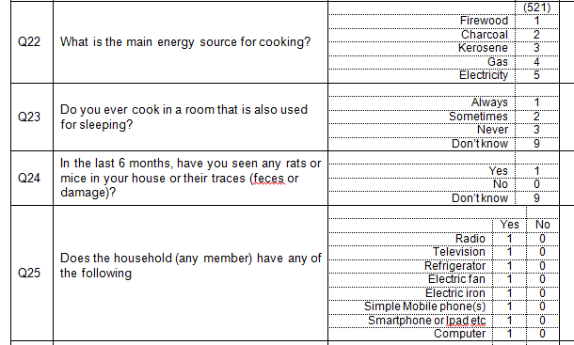
Règles générales pour remplir le questionnaire
Notes:
Entourez toujours les réponses, plutôt que de les cocher, afin que les équipes chargées de la saisie puissent plus facilement les lire. Lorsque les questions appellent plusieurs réponses oui/non, comme ici la question Q25, il est très important de bien entourer également les réponses « Non », pour confirmer que la question a bien été posée (une absence de réponse n’équivaut PAS à un non).

Slide 7
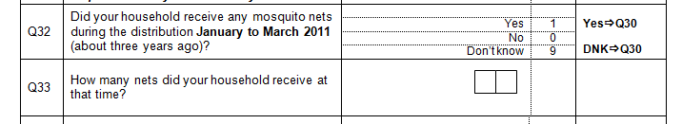
Règles générales pour remplir le questionnaire
Non ⇨ Q34
« Je ne sais pas » ⇨Q34
0 3
Notes:
Voici un exemple d’enchaînement de questions. Lorsque le questionnaire ne fournit pas d’instruction particulière, passez simplement à la question suivante. Dans cet exemple, si la réponse à la question Q32 est « Oui », passez à la question Q33. En revanche, si la réponse est « Non » ou « Je ne sais pas », l’enchaînement vous indique de passer directement à la question Q34, sans poser la question 33 (qui ne concerne pas le répondant).

Slide 8
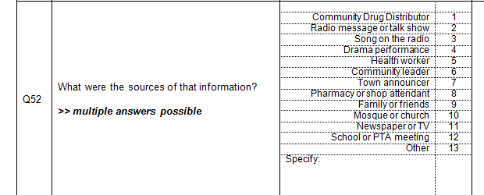
Règles générales pour remplir le questionnaire
Notes:
Certaines questions permettent plusieurs réponses, comme dans cet exemple. Il est donc possible que le répondant fournisse plusieurs réponses, lesquelles doivent toutes être consignées (dans n’importe quel ordre). Comme expliqué précédemment, il est important de ne PAS lire les réponses possibles, mais au contraire d’écouter attentivement le répondant et d’entourer les réponses fournies. Dans cet exemple, nous demandons au répondant à quel endroit il a entendu des messages concernant les moustiquaires, leur entretien et leur réparation. La personne interrogée peut donc nous indiquer spontanément où elle a entendu ces messages. Cependant, avant de passer à la question suivante, veillez à toujours demander si le répondant se souvient d’autres sources, pour que la réponse soit la plus complète possible.

Slide 9
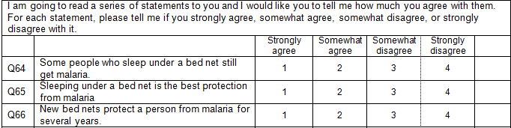
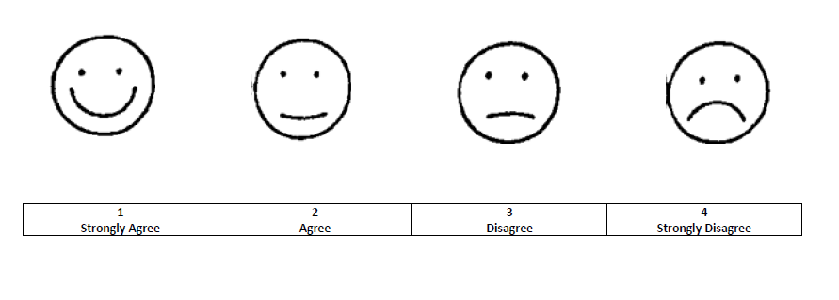
Règles générales pour remplir le questionnaire
Notes:
Dans le cadre de certaines questions, vous lisez une déclaration au répondant, qui vous indique s’il est d’accord ou non, selon quatre niveaux de réactions possibles. Certains répondants peuvent avoir du mal à vous répondre. Pour les aider, n’hésitez pas à lire plus lentement la déclaration (et si nécessaire, reformulez la phrase selon vos propres mots). Puis montrez-lui les différents visages et demandez quel état d’esprit décrit le mieux sa réaction face à cette déclaration, de « content » à « mécontent ».

